Slide 1
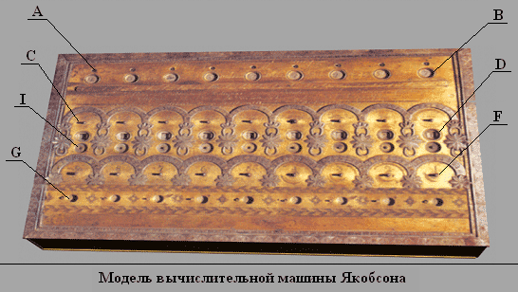

Slide 2
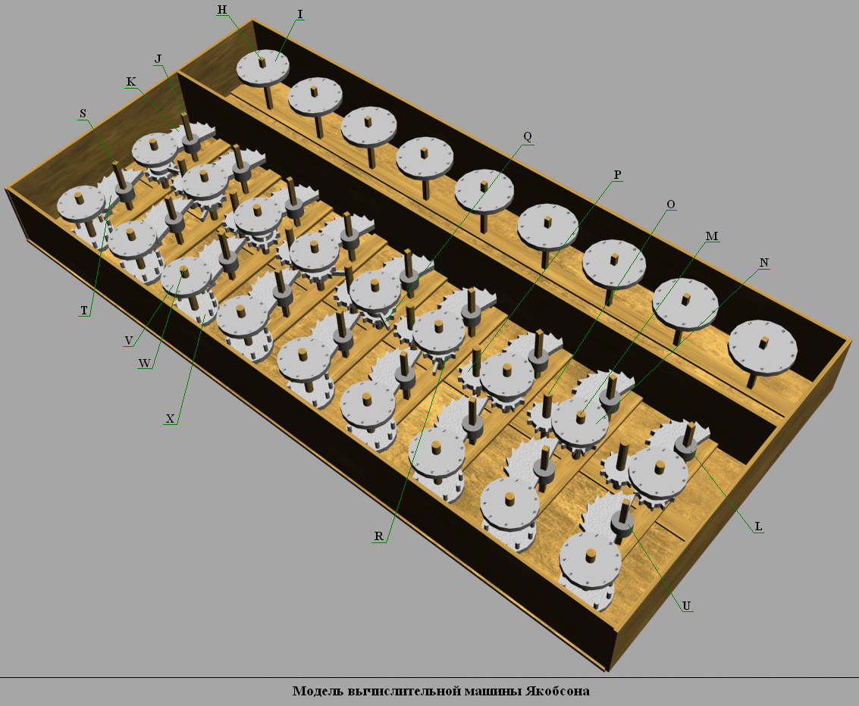
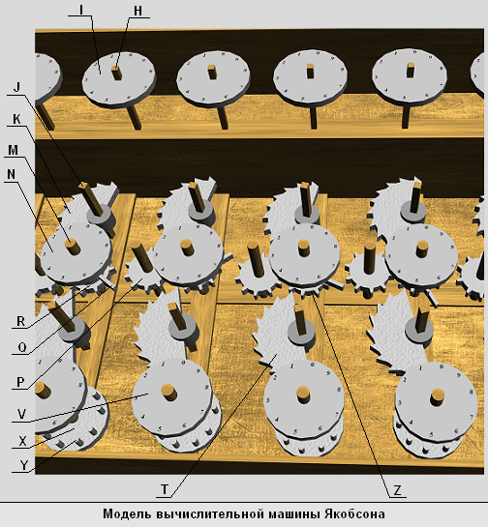
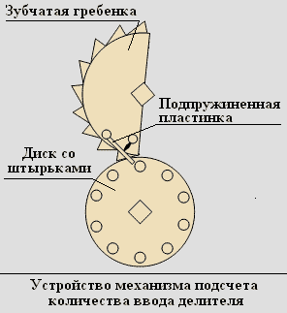
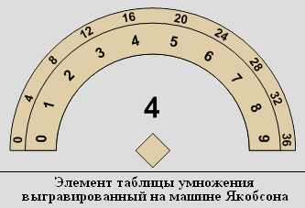

Slide 3
Ряд А: использовался для сохранения промежуточных результатов вычисления.
Ряд В: диски с цифрами от 0 до 9 (сохранение промежуточных результатов вычисления).
Ряд С: содержит поводки J, которые использовались для проведения операций сложения и умножения.
Ряд D: содержит квадратные окошки, в которых отображается результат проведеной операции.
Ряд І: содержит поводки, которые использовались для установки счетной машины в исходное состояние после проведения операций сложения, вычитания, умножения или деления.
Ряд F: поводки использовались для вычетания и деления.
Ряд G: отображение числа, показывающее кол-во вводов всех разрядов делителя.
Поводки (I) – это стержни (M), на которых закреплены: цифровой диск (N), зубчатое колесо (R) и однозубое колес переноса переполнения (Q).
На поводке J жестко закреплена зубчатая гребенка (К), входящая в зацепление с зубчатым колесом R, закрепленным на одной оси (М) с цифровым диском (N).
Диск (N) поворачивался так, что в окошке (D) отображался введенный разряд первого слагаемого. После того, как установочный ключ отпускался, поводок (J) вместе с гребенкой (K) возвращался в исходное состояние под действием пружины (L). Аналогично, вводились следующие разряды первого слагаемого. Далее с помощью этих же поводков (J) вводилось второе слагаемое, по описанному выше алгоритму.
Если при вводе очередного разряда слагаемого происходило переполнение, то разряд переполнения переносился в старший разряд. Происходило это так. На оси (М), к которой был прикреплен диск (N), располагался однозубый диск(Q), входящий в зацепление с зубчатым диском (P) в момент переполнения разряда и поворачивающий его на одно деление. Зубчатый диск, в свою очередь, входил в зацепление с зубчатым диском (Z), поворачивающим цифровой диск старшего разряда на одно деление.

Slide 4
Организация процесса вычитания и деления было схожа с процессом сложения. Внешне для пользователя счетной машины это отличие заключалось в направлении поворота поводков (W). Так при сложении они поворачивались против часовой стрелки, а при вычитании - по часовой стрелке. Поводок (W) поворачивал зубчатую гребенку (T), которая входила в зацепление с зубчатым колесом (Z), поворачивая его. После окончания ввода вычитаемого в окошках отображения результата (D) показывался результат вычитания. Если при вычитании величины уменьшаемого разряда не хватало, то от старшего разряда отнималась единица и прибавлялась к младшему. Осуществлялось это автоматически, с помощью того же механизма, который использовался для переноса переполнения при сложении.
Автоматический подсчет количества вычитаний происходил следующим образом. Когда водился делитель с помощью поводков ряда (F), одновременно с ними, по часовой стрелке, поворачивались зубчатые гребенки (T). Внизу гребенки располагалась подпружиненная планка. При повороте по часовой стрелке подпружиненная планка задевала за штыри (Y) диска (Х) и заходила в паз гребенки. Когда нижняя часть гребенки отворачивалась от штырьков, подпружиненная планка выходила из паза.
После окончания ввода разряда делителя гребенка (T) под действием пружины (U) возвращалась в исходное состояние, при этом, расположенная в нижней части гребенки, подпружиненная пластинка входила в зацепление со штырьками (Y) диска (X), поворачивая его на одно деление. Диск (X) был жестко закреплен на стрежне (W) с цифровым колесом (V), которое также поворачивалось на одно деление. Таким образом, в окошках ряда (G) отображалось число, показывающее количество вводов всех разрядов делителя.

